Slide 1

샬롬
현대교회
어린이교회
초등부

Slide 2

찬양해요~

Slide 3
콩닥콩닥 콩닥 콩
오른쪽 친구 콩닥콩닥 콩닥 콩
왼쪽 친구들도 콩닥콩닥 콩닥 콩
예쁜 마음 가진 사람 모두 모여서
하나님을 찬양해 랄라랄라라

Slide 4



너와 나의 모습이 예수님 닮아
너와 나의 모습이 예수님 닮아
하루 이틀 매일매일 지날 때 마다
더 닮아가길 원해요

Slide 5
예수님 사랑이 (넘쳐 넘쳐)
예수님 축복이(흘러 흘러)
예수님 은혜가(가득 가득)
당신과 함께 하길 원해요

Slide 6
나는야 주의 어린이
나는야 주의 어린이
주의 사랑으로 자라나요
나는야 주의 어린이
주의 말씀 안에 자라나요

Slide 7
나는야 주의 어린이
예수님처럼 기도하고
예수님처럼 섬기며 믿음으로 자라나요 나는야 주의 어린이

Slide 8



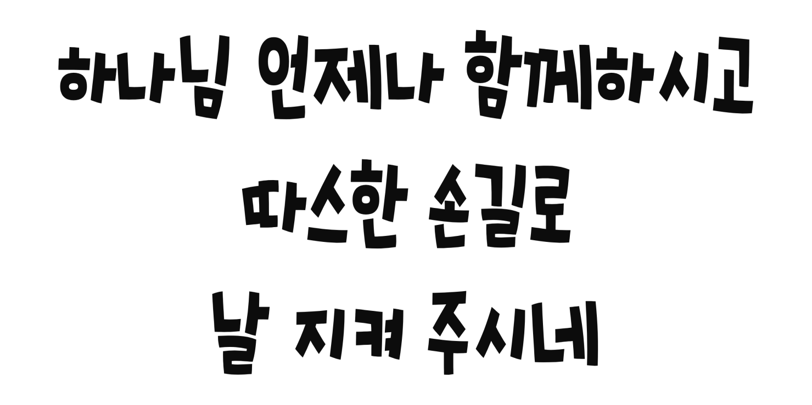

Slide 9



Slide 10

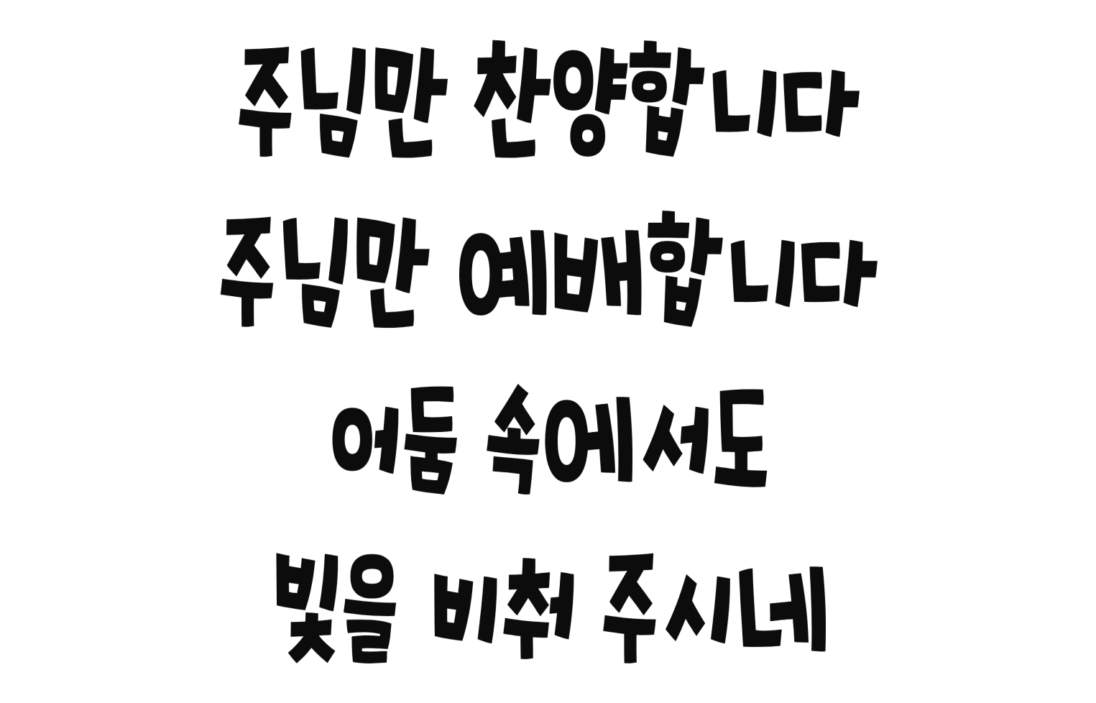

Slide 11

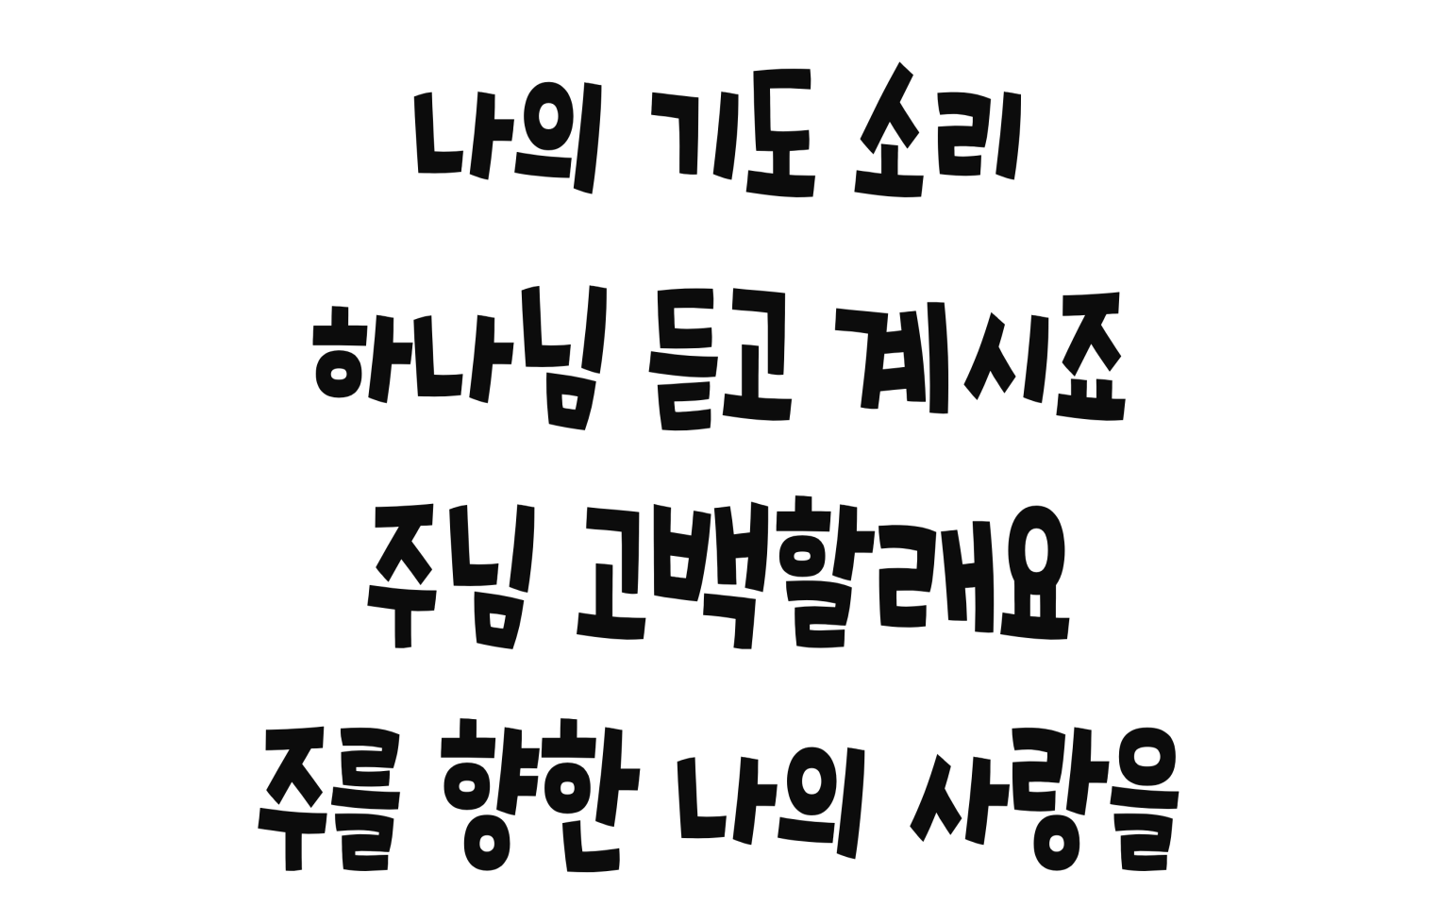

Slide 12
2025년 1월 19일 어린이 예배
오늘은 주현절 후
두 번째 주일입니다

Slide 13

사도신경
전능하사 천지를 만드신
하나님 아버지를 내가 믿사오며,
그 외아들 우리 주
예수 그리스도를 믿사오니,

Slide 14
사도신경
이는 성령으로 잉태하사
동정녀 마리아에게 나시고,
본디오 빌라도에게 고난을 받으사,
십자가에 못박혀 죽으시고,
장사한 지 사흘 만에 죽은 자
가운데서 다시 살아나시며,

Slide 15
사도신경
하늘에 오르사,
전능하신 하나님 우편에 앉아
계시다가, 저리로서 산 자와
죽은 자를 심판하러 오시리라.

Slide 16
사도신경
성령을 믿사오며, 거룩한 공회와,
성도가 서로 교통하는 것과,
죄를 사하여 주시는 것과,
몸이 다시 사는 것과,
영원히 사는 것을 믿사옵나이다.
아멘

Slide 17
지금 이곳에
지금 이곳에 하나님 오셔서 우리가 드리는 예배를 받으소서
참 기쁨과 참 평안이
우리게 있사오니
영광의 왕이신 하나님께 감사해요

Slide 18

대표기도
이예준 어린이

Slide 19

성경봉독
신명기 15장 15절

Slide 20

성경봉독- 신명기 15장
15 너는 애굽 땅에서 종 되었던 것과 네 하나님 여호와께서 너를 속량하셨음을 기억하라 그것으로 말미암아 내가 오늘 이같이
네게 명령하노라

Slide 21
설교
기억하라!
김광래 목사님

Slide 22

헌금 찬양 하이어 성가대

Slide 23
헌금기도
최예서 어린이

Slide 24


Slide 25
광 고
주님의 축복과 은혜가 우리 모두에게 가득하기를 기도합니다
2. 예수 향기 가득한 현대교회 어린이교회가 되기를 소망합니다
3. 겨울성경학교가 2월7일(금), 8일(토) 진행합니다. (장소 : 현대교회, 청암관광농원 눈썰매장)
4. 성가대, 찬양팀 점심식사 후 12시20분부터 연습합니다
5. 다음주는 설연휴 통합예배이며,
다다음주 예배 임사자는 사회 한태순 선생님,
대표기도 정은하 어린이, 헌금기도 한은호 어린이 입니다
Notes:
마우스 오른쪽 클릭 후 텍스트편집(문자열추가) 버튼 누른후 텍스트 삽입 바랍니다

Slide 26

성경 말씀
우리는 구원 받는 자들에게나
망하는 자들에게나 하나님 앞에서 그리스도의 향기니
- 고린도후서 2장 15절-

Slide 27

겨울성경학교 초대

Slide 28
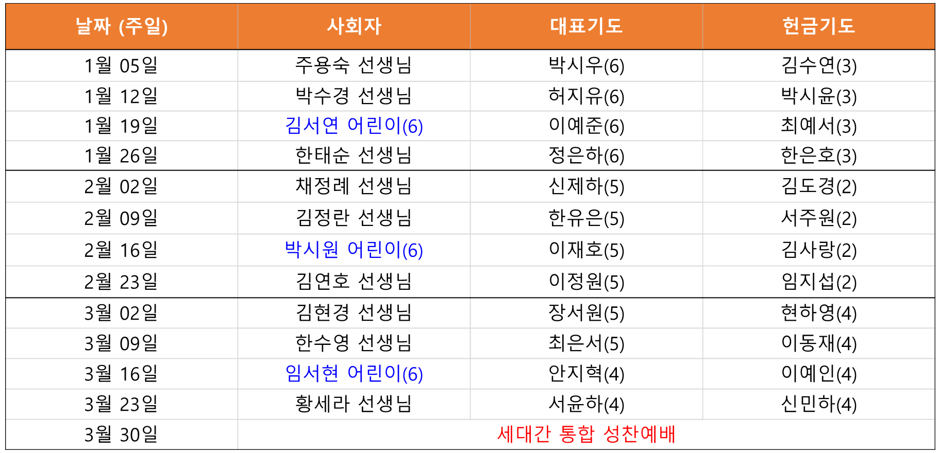
4월, 5월, 6월 예배 위원
1월, 2월, 3월 예배 위원

Slide 29
주기도문
하늘에 계신 우리 아버지여,
이름이 거룩히 여김을 받으시오며,
나라가 임하시오며,
뜻이 하늘에서 이루어진 것같이
땅에서도 이루어 지이다.

Slide 30
주기도문
오늘 우리에게 일용할 양식을 주시옵고,
우리가 우리에게 죄 지은 자를
사하여 준 것같이
우리 죄를 사하여 주시옵고,

Slide 31
주기도문
우리를 시험에 들게 하지 마시옵고,
다만 악에서 구하시옵소서.
나라와 권세와 영광이 아버지께
영원히 있사옵나이다. 아멘.

Slide 32

현대교회
어린이교회
한 주간
배운 말씀대로
승리하고
다음 주일에
만나요
하나님께
영광을~

